Slide 2
Beredskapsøvelse Scenario 18
Tyveri av legitimasjon

Slide 3
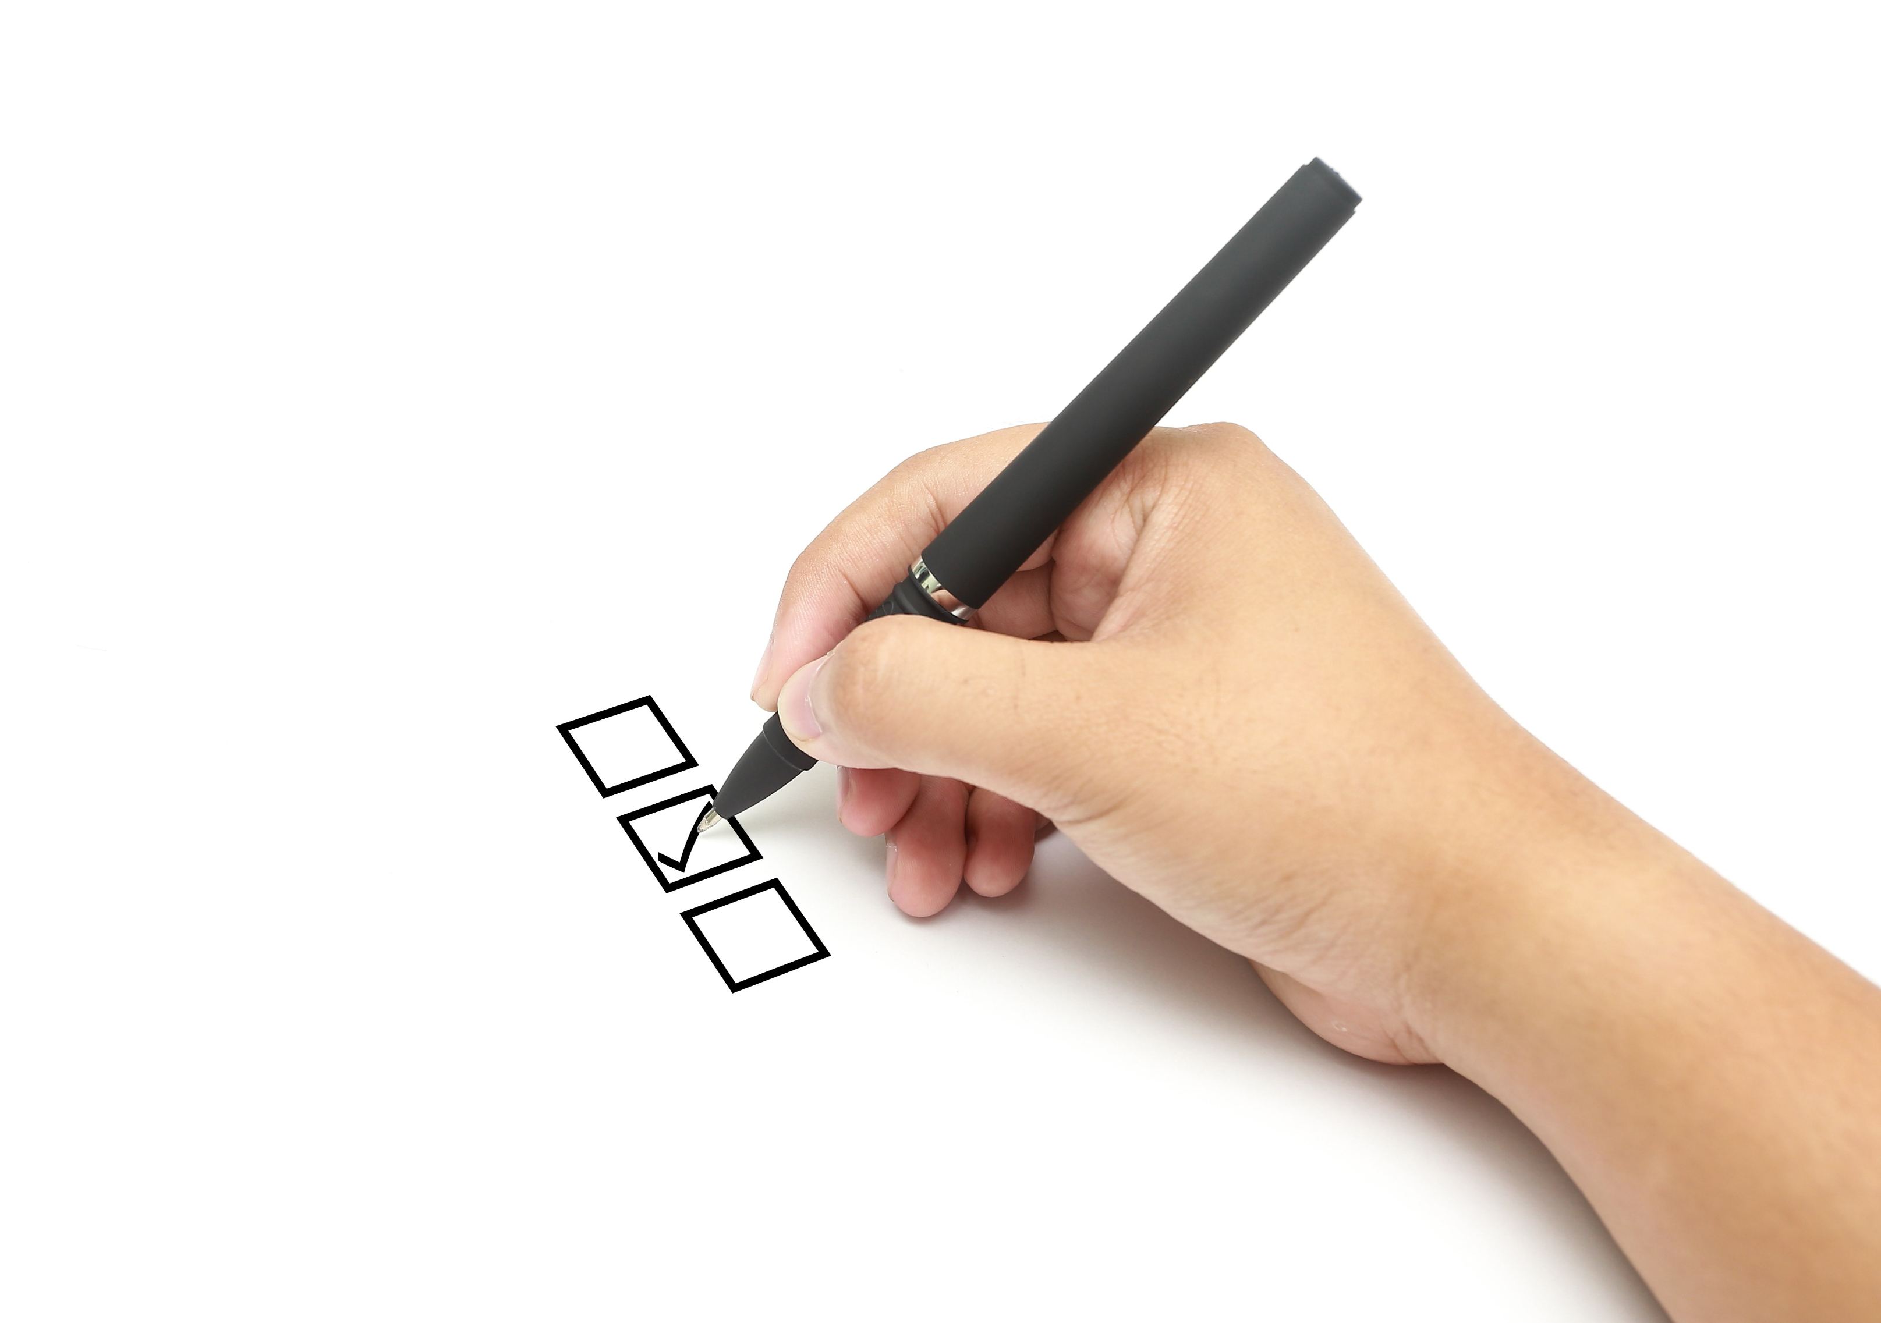
Agenda
Øvingsmål
Øvingsform
Scenario
Gjennomføring
Oppsummering
Evaluering

Slide 4
Mål for øvelsen
Øve på samarbeid mellom fysisk sikkerhet, IT-avdeling og ledelse under en sikkerhetshendelse.
Trene på avdekking av uautorisert nettverkstilgang og håndtering av mistenkelige enheter.
Forbedre rutiner for logganalyse og monitorering av sensitive områder.
Evaluere kommunikasjon under krisesituasjoner, internt og eksternt.
Notes:
Øvingsmål: Etablere situasjonsfortåelse og bruke planverk i praksis ved OT-hendelse under en 3-4 timers øvelse.
Evalueres ved: oppsummering (hot wash-up) og spørreskjema etterpå.

Slide 5
Beskrivelse av ulike beredskapsøvelser

Slide 6
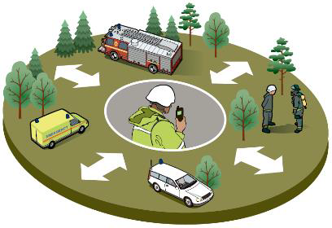
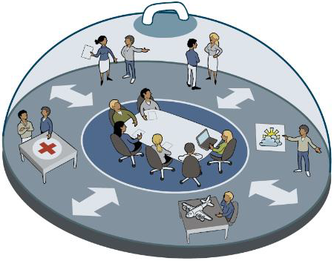
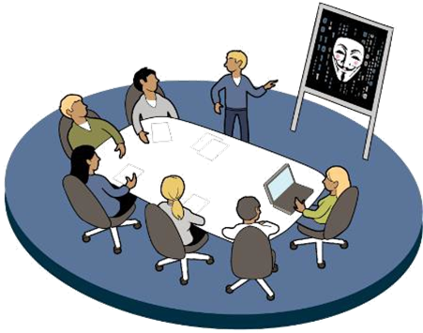
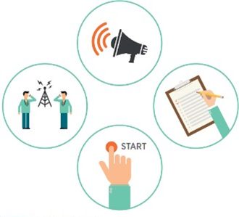
Ulike typer beredskapsøvelser
Funksjonsøvelse
Diskusjonsøvelse
Spilløvelse
Fullskalaøvelse
*Illustrasjoner fra DSBs Veileder i planlegging, gjennomføring og evaluering av øvelser

Slide 7
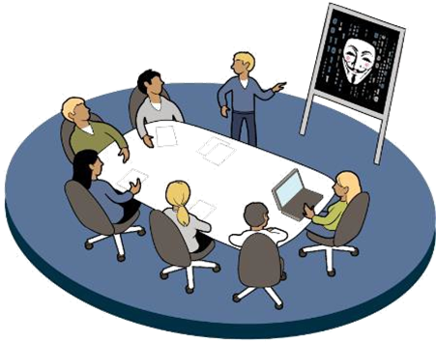
Diskusjonsøvelse
Diskusjon av problemstillinger rundt et gitt scenario
Styres av øvingsleder
Lite ressurskrevende
Lavterskel
Notes:
Deltagerne diskuterer en eller flere problemstillinger på bakgrunn av et scenario
Diskusjonene styres av øvingsleder
Gir en gjennomgang av komplekse utfordringer, økt kjennskap til planer og rutiner og bevissthet om forbedringspunkter

Slide 8
Spilløvelse
Det kommer innspill utenfra
Beslutninger styres av innsatsleder
Krever spillstab og forberedelse
Krever kommunikasjonslinjer
Notes:
Deltagerne diskuterer en eller flere problemstillinger på bakgrunn av et scenario
Diskusjonene styres av øvingsleder
Gir en gjennomgang av komplekse utfordringer, økt kjennskap til planer og rutiner og bevissthet om forbedringspunkter

Slide 9
Beredskapsroller

Slide 10
Rollefordeling
Beredskapsleder/innsatsleder
IT-sjef
Kommunikasjonsansvarlig
HMS-leder
Drift/OT-ansvarlig
Loggfører
Notes:
CISO, Incident Manager (IM),
Kontaktflate mellom IT og øvrig beredskapsorganisasjon?!

Slide 11
Loggfører
Sentral rolle som bidrar til kontinuitet og fremdrift
Noterer faktainformasjon om saken og besluttede tiltak
Etterspør oppdatering av status på tiltak
Bidrar til å holde fokus og korrigerer misforståelser eller feil situasjonsforståelse
Notes:
Loggfører er en viktig støttefunksjon for beredskapskoordinator/leder
- Noterer faktainformasjon om saken og besluttede tiltak
- Sørger for å få oppdatert status på tiltakene på neste statusmøte
- Danner seg et bilde over situasjonen – får ”informasjonsoverlegenhet”
- Stopper beredskapsledelsen hvis de forviller seg, sporer av eller bruker mye tid
- Korrigerer misforståelser eller feil situasjonsforståelse
- Dokumenterer hendelsesforløp, tiltak, håndtering osv.:
→Kontinuitet – ved langvarig håndtering av hendelser
For evaluering, rapportering, gransking og evt. rettsoppgjør i etterkant
- Dokumenter tidspunkt for når informasjonen ble observert/fanget opp og når den ble overlevert – kan være timers forskjell
Loggfør hvor/hvem informasjonen kommer fra - både sender og mottaker av informasjonen.
- Funksjon: gjør det enklere å spore uoverensstemmelser underveis og i etterkant
Ved endringer/oppdatering - ny linje, henvis til den gamle (IKKE oppdater den gamle! Viktig for å få med seg endringer i situasjonsbildet)

Slide 12
Scenario 18 Tyveri av legitimasjon

Slide 13
Lignende hendelser fra virkeligheten
I 2019 ble NASA JPL utsatt for et datainnbrudd
Uautorisert RaspberryPI koblet til nettverket
Notes:
Raspberry Pi used to steal data from Nasa lab

Slide 14
Maskinvare for fjerntilgang er enkelt tilgjengelig på nett
Notes:
IEA: angrep mot kraftsektoren er økende, og digitaliseringen bidrar til å øke sårbarhetseksponeringen.

Slide 15
Øvingsoppsett
Dette er en spilløvelse
Dere øver i en fiktiv virkelighet, med antakelser om infrastruktur
Bruk eget planverk og metoder for å ta beslutninger og samarbeide, men anse øvingsvirkeligheten som deres arena

Slide 16
Gjennomføring av en spilløvelse
Spillstab spiller roller som de øvende interagerer med
Spillstab spiller alle roller som ikke aktivt skal øves
Interaksjoner og beslutninger spilles ut med spillstab som mottaker
Spillets gang vil avhenge av de øvendes håndtering og beslutninger
Evaluering og læringsnotat
Notes:
Diskusjonsøvelse er en simulert interaktiv diskusjon om et hypotetisk scenario
Situasjonsbeskrivelse er gitt sammen med et sett med mål som skal oppnås Deltakerne står overfor forskjellige utfordringer mens de går gjennom det hypotetiske scenariet Evalueringen innebærer en gjennomgang av øvelsen for å identifisere styrker og svakheter Rapporteringen omfatter dokumentasjon av funn og anbefalinger

Slide 17
Spillregler
Alle innspill starter med «ØVELSE ØVELSE ØVELSE»
Behov for diskusjon: «TIMEOUT» kan kalles av den som har behov.
Reelle situasjoner: «NOPLAY» - avbryter øvelsen dersom øvingsleder beslutter det.

Slide 18
Øvende roller som må være med
Beredskapsleder/innsatsleder
IT-sjef eller IT-sikkerhet
Loggfører
Kommunikasjon

Slide 19
Spillstab - roller
Adgangskontroll
IT-avdeling
Per-Bjarne
Media

Slide 20
Scenariobeskrivelse
Per Bjarne jobber i IT-avdelingen hos Superkraft. Mandag 25.03.24 finner han ikke adgangskortet sitt i gangen hjemme når han skal på jobb. Han kjører til jobben og varsler om at han ikke har med seg kortet.
Per Bjarne forteller Vakta, som er ansvarlig for adgangskontroll at han er sikker på at kortet bare er på avveie hjemme og at han må lete litt til. Han var også på hytta i helgen som var, så det kan ligge der.
Han får et lånekort som gir ham tilgang til de stedene han trenger.
Notes:
Hvor lenge tenker man at det vanligvis skal gå før man anser kortet som mistet/tapt?

Slide 21
Superkraft – en partner for fremtiden
Notes:
Superkraft er mye i media for tiden på grunn av den toppmoderne planen for utvikling av kraftstasjon i Høymarka, og Per Bjarne Uttun er ofte intervjuet om bruk av kunstig intelligens til bedre utnyttelse av nettkapasiteten i området.

Slide 22
Øvelsen starter

Slide 23
Innspill 1: Melding fra adgangskontroll
Fra: Adgangskontroll
Til: Sikkerhetsleder
Hei, dette er XXX fra adgangskontroll. Jeg har sperret kortet til Per Bjarne. I forbindelse med sperringen har vi sjekket når kortet sist var i bruk. Det er brukt kl 02:15 på natten for en uke siden. Vi har avklart med Per Bjarne at det ikke er han som har brukt kortet. Kommunikasjon med Per Bjarne er vedlagt.
Notes:
Kontrollspørsmål:
Hvordan kan man få mer informasjon om hvem som har vært inne og hvor de har vært?

Slide 24
Vedlegg 1: Kortet ansett som tapt
Fra: Per Bjarne
Til: Adgangskontroll
Hei, jeg var innom og snakket med dere på mandag i forrige uke og fikk et lånekort i forbindelse med at jeg ikke fant adgangskortet mitt. Jeg vil bare meddele at jeg ikke har funnet kortet enda, og tror jeg har mistet det et sted, så jeg trenger et nytt et.
Notes:
Kontrollsprøsmål:
Når oppdaget du at kortet var borte?
Når hadde du kortet sist?
Hvilke steder har du vært?
Er det sannsynlig at du har mistet kortet?

Slide 25
Vedlegg 2: Rutinesjekk
Fra: Per Bjarne
Til: Adgangskontroll
Emne: Re: Bekreftelse mistet kort
Hei, det er ikke jeg som har brukt kortet, nei..
PB.
>> Hei, dette er XXX fra adgangskontroll. Jeg har sperret kortet ditt og ser at det har vært i bruk etter at du selv hevder å ha mistet det. I følge systemet er det sist brukt natt til tirsdag 26.03.24 kl 02:15. Kan du bekrefte at det ikke er du som har brukt det?

Slide 26
Hint: Her er det naturlig at innsatsleder spør om det er mulig å sjekke hvor kortet er brukt, eventuelt om man kan få en liste som viser hvilke dører som har blitt åpnet.
Notes:
Hva har den ansatte tilgang til?

Slide 27
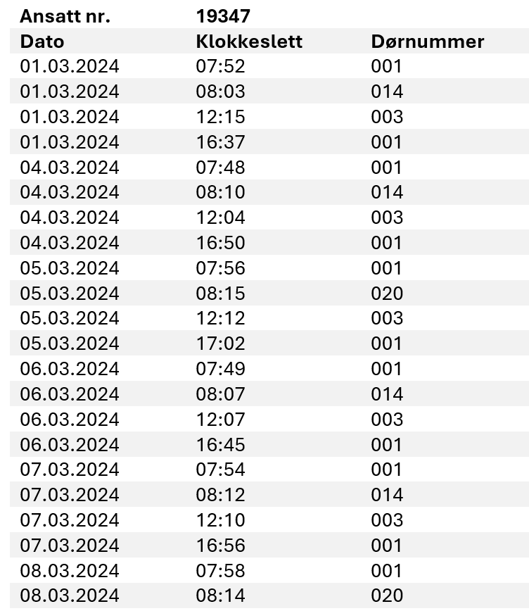
Innspill 2: Oversikt over ulike rom
Fra: Adgangskontroll
Til: Innsatsleder
Hei, se vedlagt listen over hvor og når kortet til Per Bjarne er brukt i tidsrommet 01.03.24 - 26.03.24.
Notes:
Listen deles ut til sikkerhetdsleder som gir full oversikt over når kortet er brukt
Hva gjøres videre?
Hvordan får vi mer informasjon?
Digital eller fysisk tilnærming?
Hvem skal undersøke og involveres?

Slide 28
Hint: Her bør innsatsleder sende noen til serverrommet for å sjekke om noe er stjålet eller lagt igjen.
Notes:
Eventuelt om det er en måte å sjekke dette elektronisk?
IT-sjef er kanskje mest aktuelt her?
Hvordan ser serverrommet ut?
Er det utfordrende å lete? Ryddig eller rotete? Kan ta noe tid å finne dersom man utfører øvelsen med en fysisk «RasberryPi»

Slide 29
Hint: Se om det er noe utstyr plugget inn i servere eller nettverksutstyr?

Slide 30
Innspill 3: RaspberryPI
Fra: IT-sjef
Til: Innsatsleder
Hei, dette er Lars fra IT. Noen har plugget inn en RaspberryPi med mobilmodem i en ledig port konfigurert i admin-VLAN i en svitsj som ikke var låst inn. Vi har fjernet denne, den er ikke tagget som vår eiendom.
Lars er stresset når han ringer

Slide 31
Hint: Det bør sikres bevis fra RaspberryPI-en

Slide 32
Hint: IT bør sjekke tilgjengelige logger - for eksempel audit-logg på Switch.

Slide 33
Innspill 4: Rapport fra IT
Fra: IT
Til: IT-sjef
Emne: Foreløpige funn
Hei, det ser ut som port 2 på svitsjen har blitt koblet til klokken 2:15 natt til mandag for en uke siden. Vi har ikke pakkedata e.l., men ser at det har vært jevnlig trafikk på porten siden den gang.
Ellers fant vi et ukryptert minnekort i Raspberry-en. Dette inneholder ZIP-filer, men disse er passordbeskyttet. Vi vet ikke hva som er på dem. Vi har selvsagt laget en kopi med FTKImager, så kortet er intakt som bevis.

Slide 34
Hint: Bør mistenke eksfiltrering av data. Bør føre til undersøkelse av andre logger og systemer.

Slide 35
Innspill 5: Rapport om innbrudd hjemme fra Per Bjarne
Fra: Per Bjarne
Til: Innsatsleder
Hei, dette er Per Bjarne, jeg som mista adgangskortet. Jeg har smartlås hjemme og har sjekka loggen. Jeg ser at døra mi ble åpna klokken 00:30 på natta med koden til dattera mi natt til forrige lørdag. Vi lå alle og sov da. Ingenting annet er borte fra hjemme hos oss, jeg tror noen har fått tak i koden hennes og brutt seg inn for å stjele adgangskortet mitt. Det er ganske ille. Tenkte jeg burde si fra. Skal jeg anmelde til Politiet, eller tar dere det med?

Slide 36
Innspill 6: Logger fra filserver
Fra: IT
Til: IT-sjef
Emne: Logger fra filserver FSHARE-1
Hei, vi har sjekka loggene på de viktigste systemene våre. FSHARE-1 er brukt av prosjektet «Nettutbedring ny kraftstasjon Høymarka». Det ser ut som alle filene derfra kopieres over til 10.10.1.2 hver natt klokken 03:00. Dette er IP-en som RaspberryPI-en hadde. Vi tror alle disse filene er overvåket og stjålet fra trusselaktøren.

Slide 37
Hint: Bør være forberedt på at hendelsen lekker

Slide 38
Hint: Anmelde til Politiet om ikke allerede gjort?

Slide 39
Hint: Er kraftsensitiv informasjon på avveie?

Slide 40
Innspill 7: Media tar kontakt
Fra: Media
Til: Kommunikasjonsleder
Emne: Mulig sikkerhetsbrudd
Hei, vi i Kraftnett har mottatt informasjon om at uvedkommende personer nylig har fått tilgang til interne systemer hos Superkraft. Dette skal angivelig ha skjedd ved bruk av et stjålet adgangskort tilhørende en av deres ansatte.
Kan dere bekrefte at det har vært et sikkerhetsbrudd som involverer uautorisert tilgang til deres systemer?
Hvordan kontrollerer dere om angriperen har fått tilgang til selskapets SCADA-systemer, og er det fare for driftstans?

Slide 41
Hint: Ledelsen og kommunikasjonsteamet må raskt forberede en offentlig uttalelse for å håndtere medieoppmerksomheten og unngå panikk.

Slide 42
Øvelse avsluttes

Slide 43
Evaluering

Slide 44
Evaluering
Oppsummering av øvelsen
Runde rundt bordet
Hva forventet vi skulle skje?
Hva fungerte godt, og hvorfor?
Hvilke utfordringer møtte vi på?
Hva kan forbedres, og hvordan?
Notes:
Hvordan kunne dette angrepet vært forhindret?
Diskuter mulige forebyggende tiltak som bedre autentisering, strengere tilgangskontroll, og regelmessige sikkerhetsrevisjoner hos leverandøren.
Hvilke sikkerhetstiltak kan implementeres for å beskytte mot slike angrep?
Utforsk tiltak som multifaktorautentisering, overvåking av nettverkstrafikk, og bruk av sikkerhetsprotokoller.
Hvordan bør samhandlingen med leverandøren foregå når et innbrudd oppdages?
Diskuter prosedyrer for kommunikasjon, samarbeid om å identifisere og fjerne trusler, og tiltak for å forhindre fremtidige angrep.
Hva er de langsiktige konsekvensene av slike angrep på tilliten til leverandører og sanntidsdata?
Diskuter hvordan slike hendelser kan påvirke tilliten til leverandører og sanntidsdata, og hvilke tiltak som kan gjenopprette denne tilliten.
Hvordan bør kraftverket reagere på slike hendelser i fremtiden?
Vurder beredskapsplaner, opplæring av ansatte, og etablering av en responsprotokoll for å håndtere lignende situasjoner.
Hva er de økonomiske og operasjonelle konsekvensene av slike angrep?
Analyser de økonomiske tapene og operasjonelle utfordringene som følge av manipulerte data og nødvendige utbedringer.

